Slide 1





Universitatea Națională de Știință și Tehnologie POLITEHNICA București
Facultatea de Electronică, Telecomunicații și Tehnologia Informației
Sistem de asistență la conducere pentru o mașină în miniatură
Absolvent: Răzvan-Petronel CRĂCIUN
Profesor coordonator: Ș.l. Dr. Ing. Mihai Dogariu

Slide 2

CUPRINS
Introducere și motivație
Scopul proiectului și arhitectura sistemului
Contribuții personale
Urmărirea benzii de circulație
Detectarea limitelor de viteză
Menținerea distanței față de obstacole
Concluzii

Slide 3






Introducere și motivație
Sistem de asistență la conducere pentru un vehicul miniatural, capabil să ruleze autonom în mediu controlat
Integrare între componente hardware simple și algoritmi software avansați, precum procesarea imaginilor și rețele neuronale
Motivație: pasiunea încă din copilărie pentru mașini și tehnologie, în ziua de azi ambele evoluând semnificativ
Inspirată din aplicațiile reale, mașina simulează comportamentul unui vehicul autonom

Slide 4
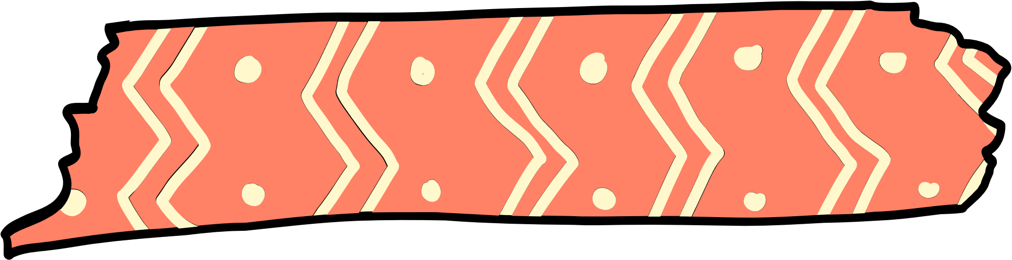

Scopul proiectului
Realizarea unui sistem de asistență la conducere pentru un vehicul în miniatură
Funcționare într-un mediu controlat.
Integrarea de componente hardware accesibile:
Raspberry Pi
Senzori
Camere
Utilizarea algoritmilor de inteligență artificială pentru:
Urmărirea benzilor de circulație
Detectarea semnelor de viteză
Menținerea unei distanțe sigure față de alte vehicule.

Slide 5

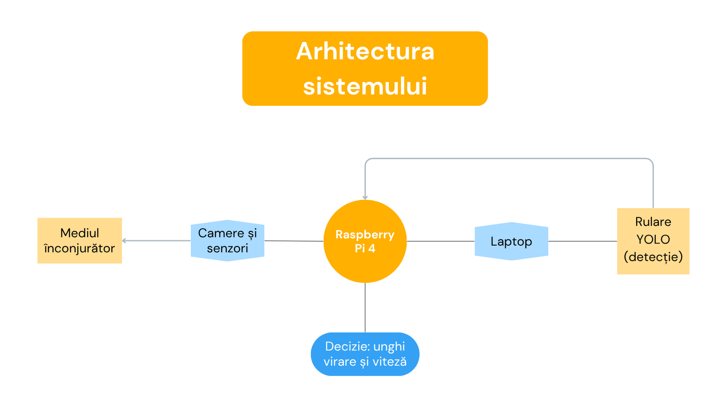


Slide 6
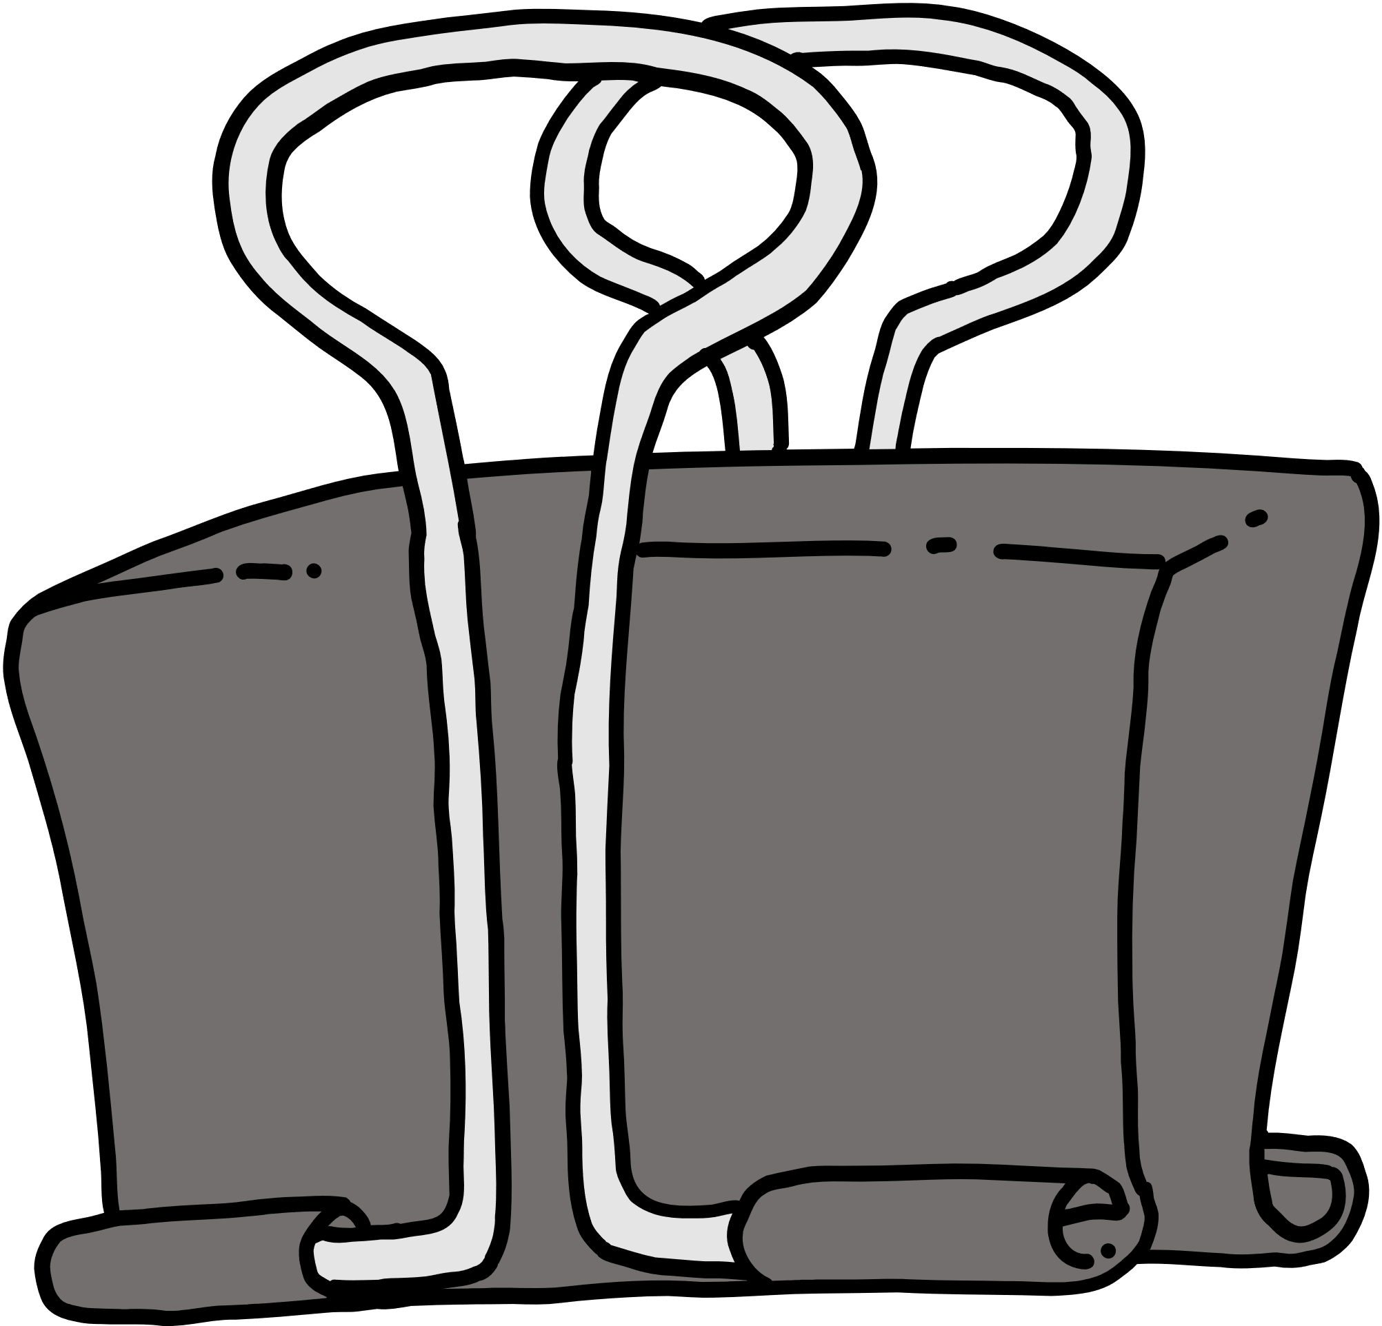




Contribuții personale
Proiectarea completă a sistemului
Implementarea codului pentru urmărirea benzilor
Antrenarea modelului YOLOv8
Integrarea comunicației Pi ↔ Laptop
Controlul vitezei cu senzorul ultrasonic
Testare completă pe machetă personalizată

Slide 7

Urmărirea benzii de circulație
Imaginile sunt captate cu o cameră USB și procesate pe Raspberry Pi pentru a detecta benzile de circulație
Pe baza poziției liniilor detectate în imagine, se calculează unghiul de viraj,
Acesta este transmis către servomotor pentru a corecta direcția mașinii.

Slide 8
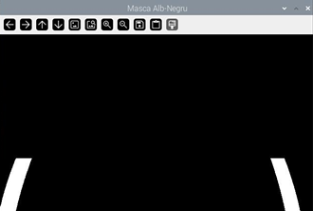
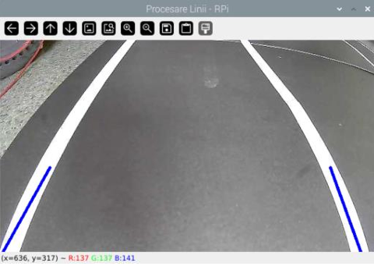
Se aplică blur Gaussian, binarizare și detecție de margini (Canny)
Se alege linia stângă sau dreaptă, în funcție de ce este disponibil
Se calculează eroarea față de o poziție ideală și se obține unghiul de virare
Acesta este filtrat pentru stabilitate și aplicat servomotorului

Slide 9
Detectarea limitelor de viteză
Imaginile transmise de camera montată pe mașină sunt trimise către laptop
Acolo sunt procesate cu ajutorul modelului YOLOv8 nano pentru a detecta semnele de viteză
Laptopul trimite către Raspberry Pi comanda corespunzătoare pentru a ajusta viteza de deplasare a mașinii.

Slide 10
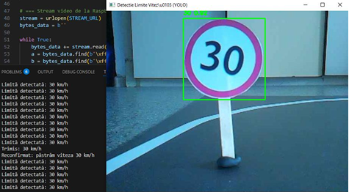

Slide 11
Sistem de detecție – YOLOv8 nano
Bază de date: set personalizat creat în Roboflow
– 8 clase de semne de viteză (20–90 km/h) – ~800 imagini în total: 600 antrenament / 150 validare
Antrenare: 25 epoci, augmentare activată (blur, flip, brightness)
Hiperparametri: – batch size: 16 – image size: 640×640

Slide 12
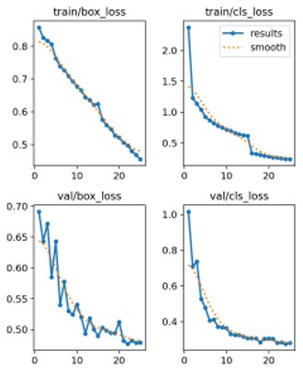
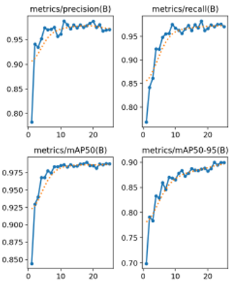

Slide 13
Menținerea distanței față de obstacole
Senzorul ultrasonic montat frontal măsoară constant distanța până la obstacole sau alte vehicule.
Dacă o mașină se află în față și își modifică viteza, sistemul îi imită comportamentul.
În cazul în care distanța devine prea mică, robotul încetinește progresiv sau oprește complet.

Slide 14





Concluzii
01
02
03
Mașina miniaturală a urmat corect benzile, a detectat semnele de viteză și a reacționat la obstacole.
Toate componentele au fost alese, configurate și integrate de mine: camere, senzori, control, rețea neuronală.
Proiectul poate fi extins cu noi funcționalități: procesare pe Jetson, senzori suplimentari, autonomie avansată.

Slide 15

Q & A

